Slide 1

市场稳中向上
主讲老师
陈灼基
课程日期
2025.09
执业编号
投顾从业：A1120620030004
基金从业编号：P1069558100002
中国·广州

Slide 2
当前的操作思路
1、控盘双突破（智能辅助线、20日、10日、5日均线），走向上的趋势
2、主题猎手战法：结合热点、L2资金等指标

Slide 3
今日热门消息解读
1、ai 算力：
据媒体报道，华为将在11月21日发布AI领域的突破性技术，有望解决算力资源利用效率的难题。具体来看，华为即将发布AI领域的突破性技术，可将GPU（图形处理器）、NPU（神经网络处理器）等算力资源的利用率，从行业平均的30%至40%提升至70%，显著释放算力硬件潜能。
2、储能：
据央视财经报道，截至2025年9月底，我国新型储能装机规模突破1亿千瓦，较"十三五"末激增超30倍，占全球总装机40%以上，稳居世界第一。国内储能需求持续高涨，企业订单排至明年，部分企业产能拉满。同时，在锂价触底企稳，汽车制造商和电池生产商积极布局，以及全球储能需求的爆发背景下，作为电池“性价比担当”的磷酸铁锂价格正悄然回暖，自10月以来上涨约10%。不少头部企业的磷酸铁锂订单排到了明年上半年，生产线持续以满负荷状态运行。同时，高压实磷酸铁锂等新技术的快速发展，促使中游的材料企业进行技术升级和产能结构重塑。

Slide 4
今日热门消息解读
3、ai 眼镜：
智能眼镜正从工具进化为潮流符号，重新定义人机交互的边界。11月13日晚，杭州AI科技公司Rokid乐奇与时尚眼镜巨头BOLON暴龙举办新品联合发布会，正式发布Rokid乐奇眼镜国潮系列和BOLON AI智能眼镜。

Slide 5
操作策略
仓位：五成——七成
策略：两个中线个股，两个短线个股
或者，三个中线、吃波段收益，一个短线
剩余资金灵活做T
持续拉升连板股、极致抱团趋势股、低吸高活跃强势股、
潜伏利好消息政策个股、耐心持有优质个股、平铺首板个股

Slide 6
风口狙击——为投资保驾护航
1、周一最强风口：选择当日涨停板个股最多的板块，当日最强的风口
2、周二主题风口：选择当日主题猎手最强的主题，挖掘最强的两个股票
3、周三资金风口：选择当日行业板块，主力净买额第一名或第二名的板块
4、周四逻辑风口：结合当日或近几日逻辑逐渐发酵的风口，博弈周末发酵
四个不同维度的逻辑，每天筛选出强风口、强个股，为投资保驾护航，助力账户长虹
用户收益案例：以上为特定客户、特定时间区间的历史业绩，个别情况不代表普遍现象，个股历史涨幅不预示其未来表现，过往收益亦不代表未来收益承诺。市场有风险，投资需谨慎！
个股案例涨幅回访：以上为特定条件、特定时间区间下的部分案例展示，不代表普遍现象，个股历史涨幅不预示其未来表现，过往收益亦不代表未来收益承诺。市场有风险，投资需谨慎！

Slide 7
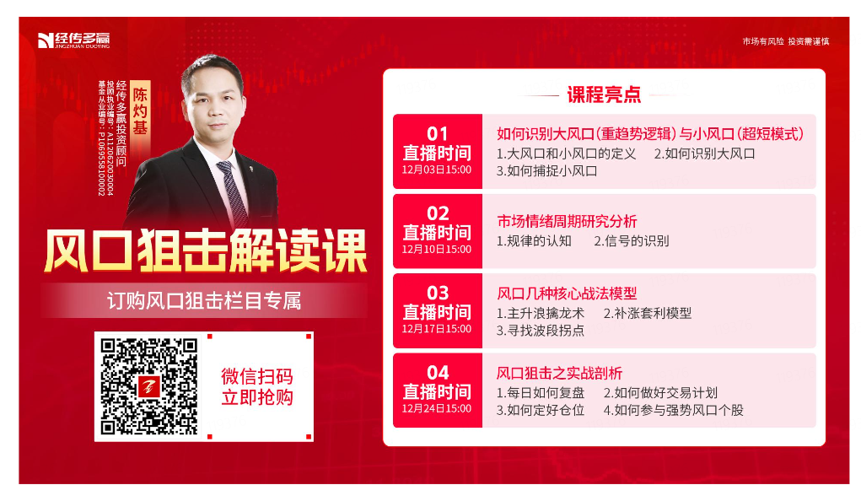
四堂风口小班课

Slide 8
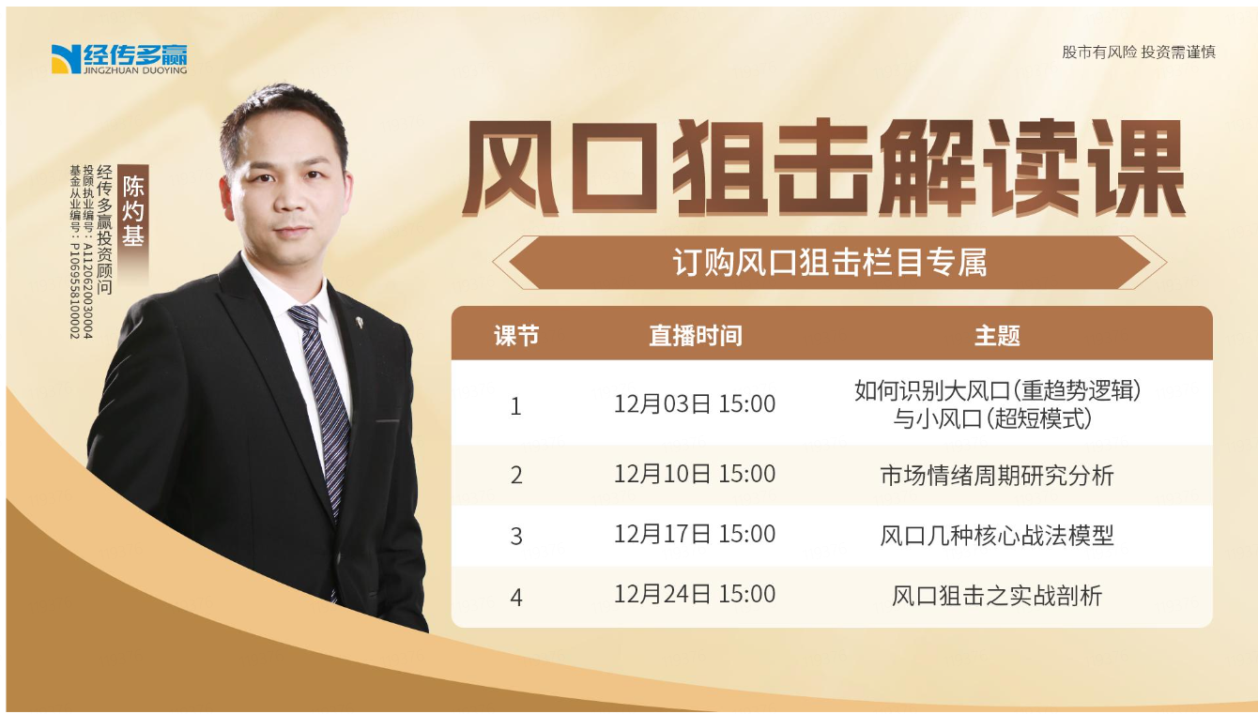
四堂风口小班课

Slide 9
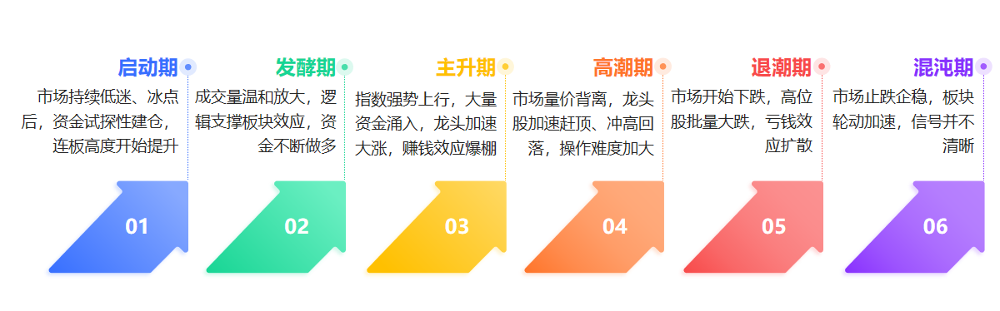
市场的情绪周期

Slide 10


Slide 11
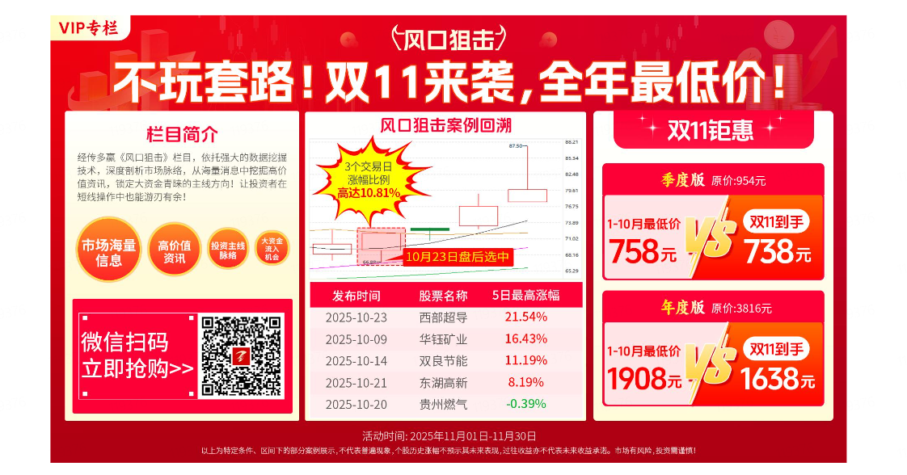
风口狙击

Slide 12

第三个“国九条”

Slide 13


Slide 14
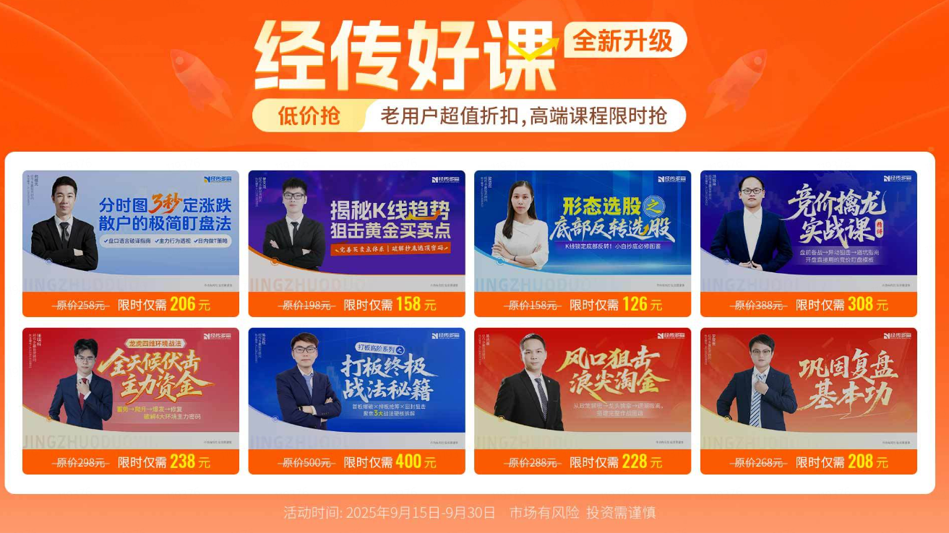
经传好课

Slide 15


